Slide 1
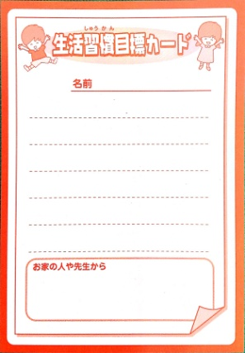
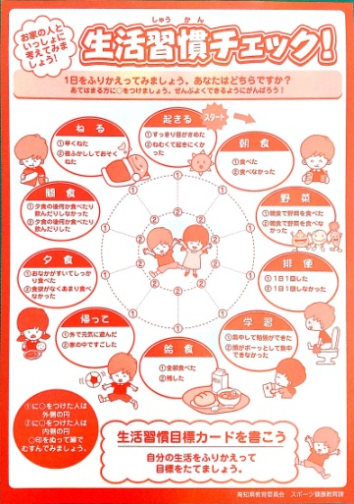
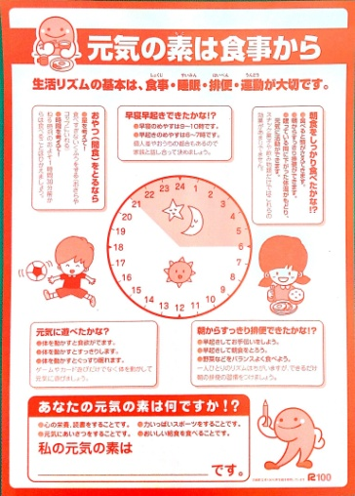
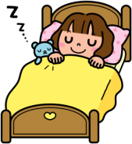
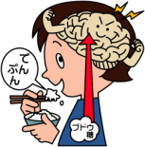
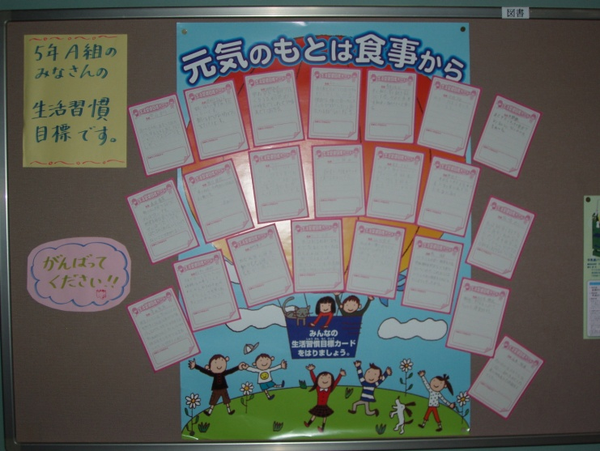
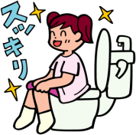
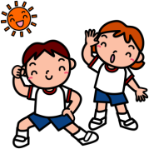
学級活動、体育科保健領域、総合的な学習の時間等と関連させた指導が可能です。
【参考資料１】 健康的な生活習慣の定着への意識を高めるために
・・・小学５年生対象にした「生活ふりかえり票・生活習慣目標カード・
ポスター」を活用した生活習慣改善指導（例）
例えば、学級活動での指導では・・・
学習の
流れ
つかむ
さぐる
見付ける
決める
実行する
課題をつかむ
原因を追及する
解決方法を考える
個人目標を自己決定する
決めたことを実行する
児童の
活動
・「生活習慣チェック！」で、自分の課題を確認します。
「生活習慣チェック！」、「元気の素は食事から」を活用して、生活リズムを整えることが必要なわけを考えます。
・生活リズムを整える方法について、日常生活で実施可能な解決方法をみんなで話し合います。
・解決方法の中から自分の力でできる目標を「生活習慣目標カード」に書きます。
自己決定したことを努力してやってみます。
指導者の支援
・生活習慣チェックの結 果を活用し、自分自身やクラスの課題として捉えられるようにします。
・児童の情報交換の場をつくり、みんなで話合い、協力して自己決定へと向かっていけるようにします。
・強い意志を持って、個に応じた、具体的な実践方法やめあてが決められるようにします。
・お便り等を出して、お家の人のアドバイスを記載してもらう等、家庭の協力が得られるようにします。
・改善の必要性を実感し、改善すべき点を気づくようにします。
定着を図る
みんなで評価しあう
「生活習慣目標カード」をポスターに掲示します。
教材

